Slide 1
§3 向量组的秩

Slide 2


矩阵
系数矩阵
增广矩阵
有限向量组与矩阵一一对应
线性
方程组
有限
向量组
Ax = b 有解
当且仅当
向量 b 可由矩阵 A的列向量组线性表示
课本P. 88定理4：
向量组 A：a₁, a₂, …, a_{m} 线性相关的充要条件是矩阵
A = (a₁, a₂, …, a_{m} ) 的秩小于向量的个数 m
向量组 A：a₁, a₂, …, a_{m} 线性无关的充要条件是矩阵
A = (a₁, a₂, …, a_{m} ) 的秩等于向量的个数 m

Slide 3
矩阵
系数矩阵
增广矩阵
有限向量组与矩阵一一对应
矩阵的秩等于列（行）向量组的秩
线性
方程组
有限
向量组
Ax = b 有解
当且仅当
向量 b 能否由向量组 A 线性表示
解集合是无限
向量组
向量组与自己的最大线性无关组等价

Slide 4
m元线性方程组 Ax = b 其中 A 是 n×m 矩阵 |  | 矩阵 (A, b) |  | 向量组 A: a₁, a₂, …,a_{m} 及向量 b
是否存在解？ |  | R(A) = R(A, b) 成立？ |  | 向量 b 能否由向量组 A线性表示？
无解 |  | R(A) < R(A, b) |  | NO
有解 |  | R(A) = R(A, b) |  | YES x 的分量是线性组合的系数
 | 唯一解 |  | R(A) = R(A, b) = 未知数个数m |  | 表达式唯一
 | 无穷解 |  | R(A) = R(A, b) < 未知数个数m |  | 表达式不唯一

Slide 5
复习：矩阵的秩
定义：设矩阵 A 中有一个不等于零的 r 阶子式 D，且所有
r +1 阶子式（如果存在的话）全等于零，那么 D 称为矩阵
A 的最高阶非零子式，数 r 称为矩阵 A 的秩，记作 R(A)．
结论： 矩阵的秩
= 矩阵中非零子式的最高阶数
= 矩阵对应的行阶梯形矩阵的非零行的行数
接下来学习：什么叫“向量组的秩”

Slide 6
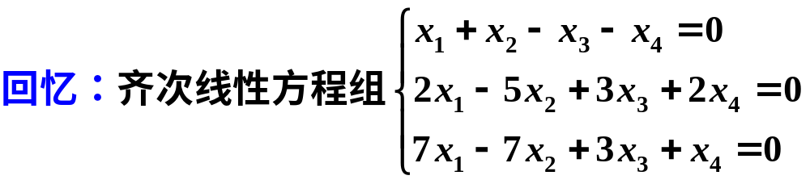
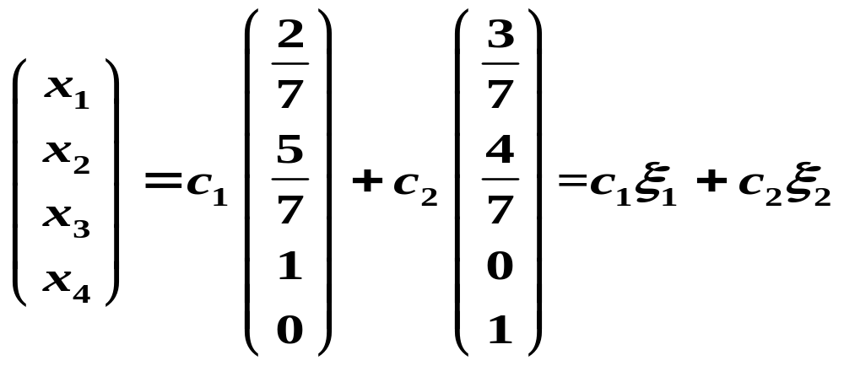

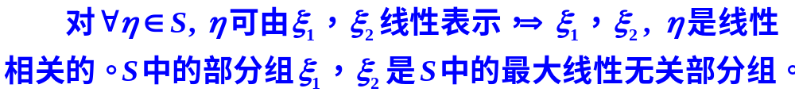
方程组的通解为：

Slide 7
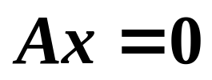
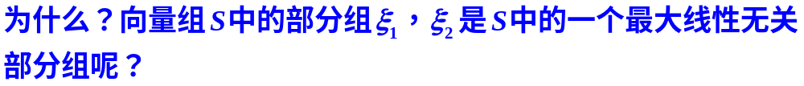
齐次线性方程组 的通解为：

Slide 8
向量组的秩的概念
定义：设有向量组 A ，如果在 A 中能选出 r 个向量
a₁, a₂, …, a_{r}，满足
向量组 A₀ ：a₁, a₂, …, a_{r} 线性无关；
向量组 A 中任意 r + 1个向量（如果 A 中有r + 1个向量的话）都线性相关；
那么称向量组 A₀ 是向量组 A 的一个最大线性无关向量组，
简称最大无关组（或称极大无关组）．
最大无关组所含向量个数 r 称为向量组 A 的秩，记作R_{A} ．

Slide 9
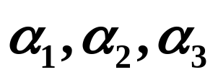
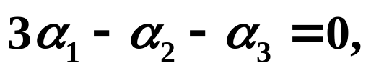
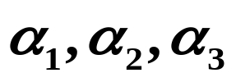
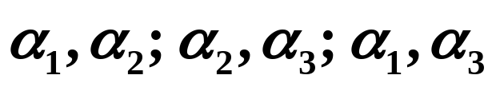
例 1 设有向量组
验证部分组α₁, α₂ 、 α₂, α₃ 、 α₁, α₃ 都是它的最大线性无关组.
解
因为两个向量构成的向量组线性相关的充要条件是它们
的分量对应成比例. 而向量组 中任意两个向量的
分量都不成比例，
所以向量组 α₁, α₂ 、 α₂, α₃ 、 α₁, α₃ 都是线性无关。
又因为
所以向量组 线性相关，因此：
都是α₁, α₂ , α₃ 的最大线性无关组.
结论：一个向量组的最大线性无关组不一定是唯一的.

Slide 10
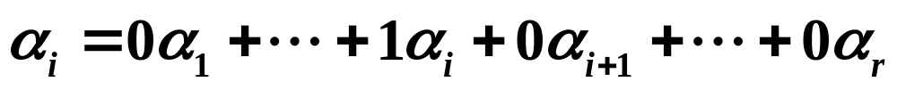

最大线性无关组的性质：
1）一个向量组的最大无关组一般不是唯一的，但是
它的各个最大线性无关组所含向量的个数是相同的.
2）一个向量组的任意一个最大线性无关组都与
向量组本身等价.
证明
设有向量组为 α₁ , α₂ , … , α_{s} , … , α_{r} ，
α₁ , α₂ , … , α_{s} 是它的一个最大线性无关组. 以下证
它们可以互相线性表示.
因为α₁ , α₂ , … , α_{s} 是α₁ ,
α₂ , … , α_{r} 的一部分，当然可以被这个向量组线性
表示，即

Slide 11
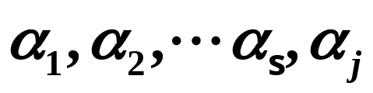
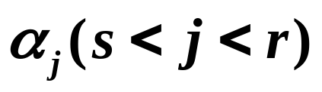
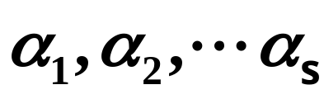
再证α₁ , α₂ , … , α_{s} , … , α_{r} 可被α₁ , α₂ , … , α_{s}
线性表出. 只需证 α_{s+1} , α_{s+2} , … , α_{r} 中的每一个
向量都能由 α₁ , α₂ , … , α_{s} 线性表示. 设 α_{j} 是
α_{s+1} , α_{s+2} , … , α_{r} 中的任一个向量，由最大线性
无关组 α₁ , α₂ , … , α_{s} 的最大性，
必线性相关，
但因为 α₁ , α₂ , … , α_{s} 线性无关，
由P.89定理5(3)，
可知 可由 线性表示.
【证毕】

Slide 12
最大线性无关组的性质：
1）一个向量组的最大无关组不是唯一的，但是它
的各个最大线性无关组所含向量的个数是相同的.
（其“个数”就是这个向量组的秩）
2）一个向量组的任意一个最大线性无关组都与
向量组本身等价.
3）一个向量组的任意两个最大无关组都等价.
证明：（因为向量组间的等价关系具有传递性）
4）一个线性无关的向量组的最大无关组是其自身.

Slide 13
最大无关组的等价定义之比较（P91推论）
定义：设有向量组 A ，如果在 A 中能选出 r 个向量
a₁, a₂, …, a_{r}，满足
向量组 A₀ ：a₁, a₂, …, a_{r} 线性无关；
向量组 A 中任意 r + 1个向量（如果 A 中有 r + 1个向量的话）都线性相关；
向量组 A 中任意一个向量都能由向量组 A₀ 线性表示；
那么称向量组 A₀ 是向量组 A 的一个最大无关组．

Slide 14
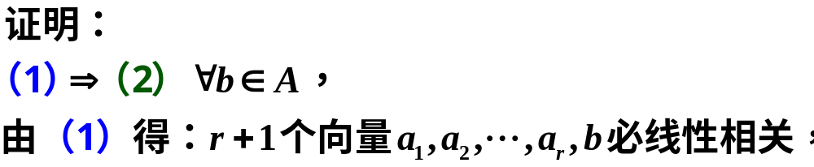
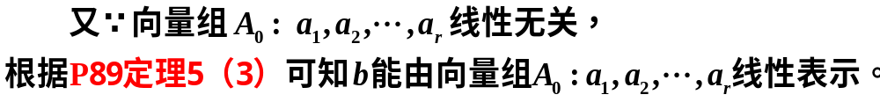
以下讨论最大无关组的两个定义的等价性：
设有向量组 A ，若 A 中能选出 r 个向量a₁, a₂, …, a_{r}，并且
向量组 A₀ ：a₁, a₂, …, a_{r} 线性无关；则（1）与（2）等价
（1）向量组 A 中任意 r + 1个向量（如果 A 中有 r + 1个向量
的话）都线性相关；
（2）向量组 A 中任意一个向量都能由向量组 A₀ 线性表示；

Slide 15
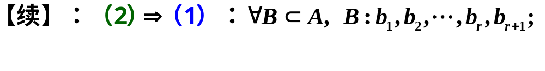
以下讨论最大无关组的两个定义的等价性：
设有向量组 A ，若 A 中能选出 r 个向量a₁, a₂, …, a_{r}，并且
向量组 A₀ ：a₁, a₂, …, a_{r} 线性无关；则（1）与（2）等价
（1）向量组 A 中任意 r + 1个向量（如果 A 中有 r + 1个向量
的话）都线性相关；
（2）向量组 A 中任意一个向量都能由向量组 A₀ 线性表示；

Slide 16
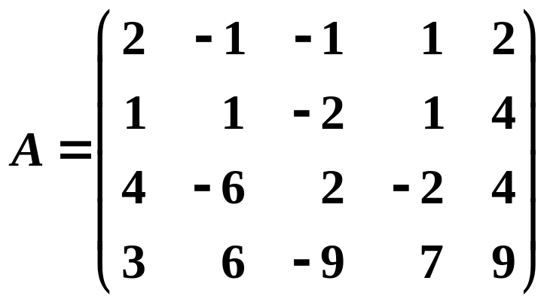
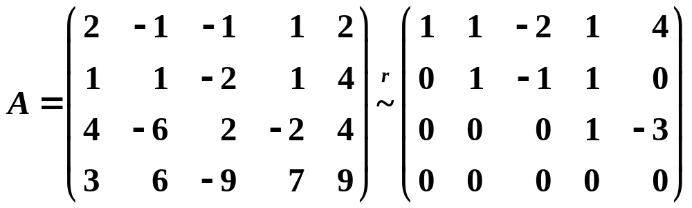
P93例11
例2：求矩阵 的列向量组的秩，并
求此向量组的一个最大线性无关组．然后把不属于最大无关
组的列向量用最大无关组线性表示。
解：第一步先用初等行变换把矩阵化成行阶梯形矩阵．
行阶梯形矩阵有 3 个非零行，故R(A) = 3 ．

Slide 17
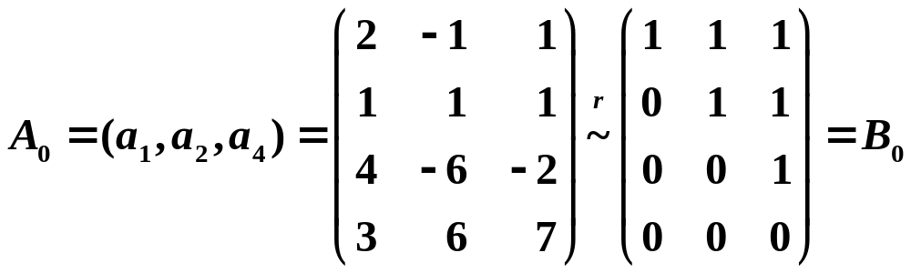
第二步选取行阶梯形矩阵中非零行的第一个非零元所在的列，
在此例题中就是选取矩阵 A 的第一、二、四列．
显然 R(A₀) = 3，
因为R(A₀) = 3 由P.88定理4知A₀的 3 个列向量就是矩阵 A 的列向量组的一个线性无关的部分组． 显然A₀中必有一个三阶子式不为零。

Slide 18
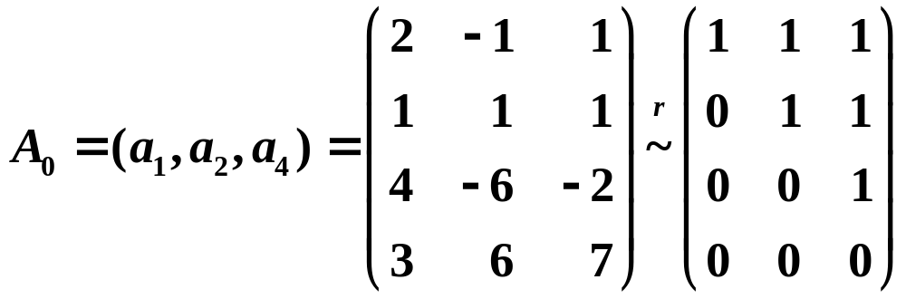
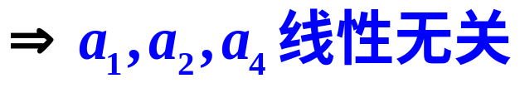
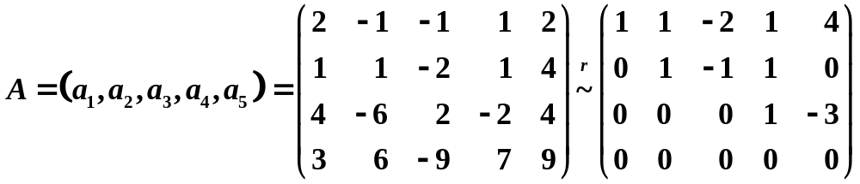
在矩阵A任取 4 个列向量，根据 R(A) = 3 可知：
A中所有4 阶子式都等于零，从而任意 4 个列向量所对
应的矩阵的秩 < 4， 又根据P.88定理4知这4 个列向量线性相
关，故A中任意4个列向量都是线性相关的.

Slide 19
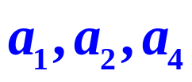
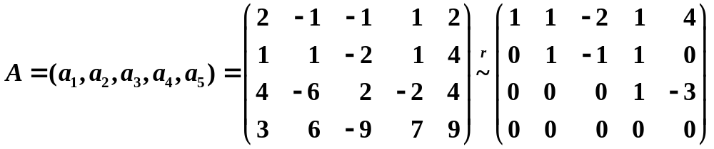
由上可知 A₀的 3 个列向量 就是矩阵 A 的列向量组的一个最大线性无关组．所以矩阵 A 的列向量组的秩等于3．
所以：初等行变换不改变矩阵的列向量组的线性关系。

Slide 20
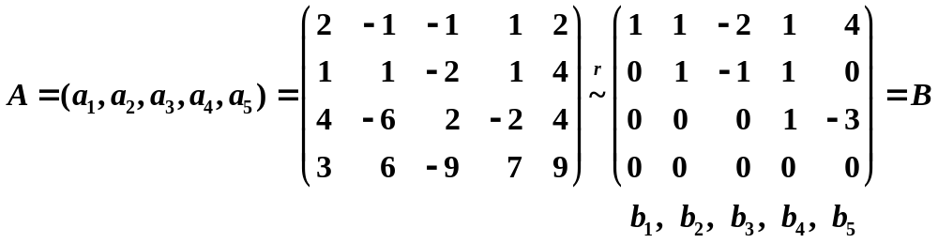
于是 Ax = 0 与 Bx = 0 是同解的，即
x₁a₁ + x₂a₂ + x₃a₃ + x₄a₄ + x₅a₅ = 0
x₁b₁ + x₂b₂ + x₃b₃ + x₄b₄ + x₅b₅ = 0 是同解的．
即矩阵 A 的列向量组与矩阵 B 的列向量组有相同的线性关系.
也即初等行变换不改变矩阵列向量组的线性相关性。
同理可证，矩阵 A 的行向量组的秩也等于 3。

Slide 21
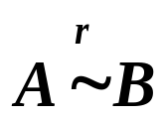
（P.90 定理6）
矩阵的秩等于它的列向量组的秩．
矩阵的秩等于它的行向量组的秩．
今后，向量组 a₁, a₂, …, a_{m} 的秩也记作 R(a₁, a₂, …, a_{m} ) ．
若D_{r} 是矩阵 A 的一个非零的最高阶子式，则D_{r} 所在的 r
列就是 A 的列向量组的一个最大无关组，D_{r} 所在的 r 行
是 A 的行向量组的一个最大无关组．
若 , 则A的列向量组与B的列向量组有相同的线性相关性，即初等行变换不改变矩阵的列向量组的线性关系.
向量组的最大无关组一般是不唯一的．
定理6的证明思想相
仿于例2中求最大无
关组及向量组的秩

Slide 22

思考：如何把不属于最大无关组的其他列向量用最大无关组
线性表示？即a₃, a₅ 表示成最大无关组a₁, a₂, a₄ 的线性组合？
思路1：利用P.83 定理1 的结论
思路2：利用矩阵 A 的行最简形矩阵（这个方法最简便）．
向量 b 能由
向量组 A
线性表示
线性方程组
Ax = b
有解
令 A₀ = (a₁, a₂, a₄)
求解 A₀x = a₃
A₀x = a₅

Slide 23

思路2：利用矩阵 A 的行最简形矩阵（这个方法最简便）．
解（续）：为把 a₃, a₅ 表示成a₁, a₂, a₄ 的线性组合，把矩阵 A
再变成行最简形矩阵
于是 Ax = 0 与 Bx = 0 是同解的，即
x₁a₁ + x₂a₂ + x₃a₃ + x₄a₄ + x₅a₅ = 0
x₁b₁ + x₂b₂ + x₃b₃ + x₄b₄ + x₅b₅ = 0 是同解的．
即矩阵 A 的列向量组与矩阵 B 的列向量组有相同的线性关系.
也即初等行变换不改变矩阵列向量组的线性相关性。

Slide 24
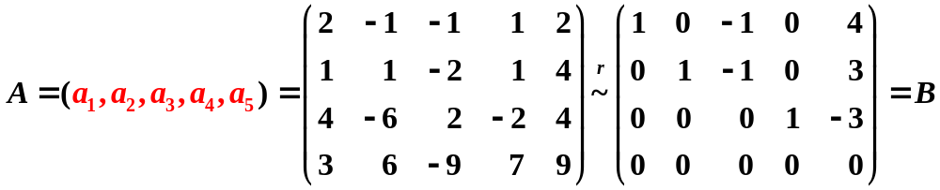


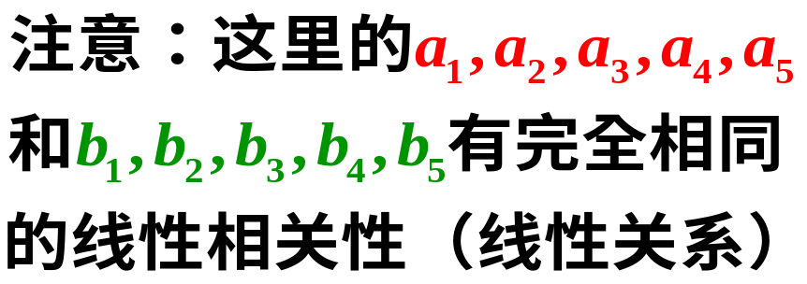
首先可以看出：
b₃ = − b₁ − b₂
b₅ = 4b₁ + 3b₂ − 3b₄
所以：a₃ = − a₁ − a₂
a₅ = 4a₁ + 3a₂ − 3a₄

Slide 25
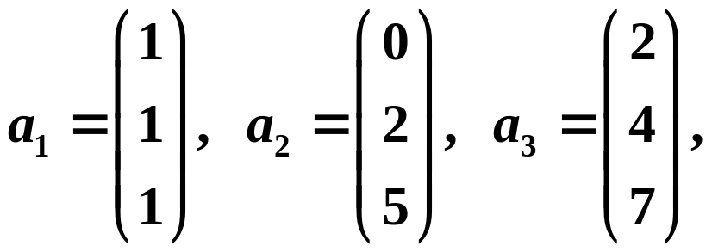
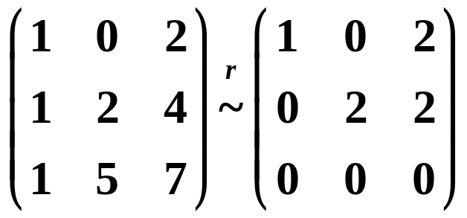
例3：已知
试找出向量组 a₁, a₂, a₃ 的所以最大线性无关组．
解：
可见 R(a₁, a₂ ) = 2，故向量组 a₁, a₂ 线性无关，
同时， R(a₁, a₂, a₃ ) = 2< 3，故向量组 a₁, a₂, a₃ 线性相关，
从而 a₁, a₂ 是向量组 a₁, a₂, a₃ 的一个最大无关组．
事实上， a₁, a₃ 和 a₂, a₃ 也是最大无关组．

Slide 26
最大无关组的意义
结论：向量组 A 和它自己的最大无关组 A₀ 是等价的．
用 A₀ 来代表 A，掌握了最大无关组，就掌握了向量组的全体．特别，当向量组 A 为无限向量组时，就能用有限个向量构成的部分组来代表全部的无限多个向量组．
例如:当方程组有无穷多解时，用有限个解来表示全体解.
比如：P.91 例9
凡是对有限向量组成立的结论，用最大无关组作过渡，立即可推广到无限向量组的情形中去．

Slide 27
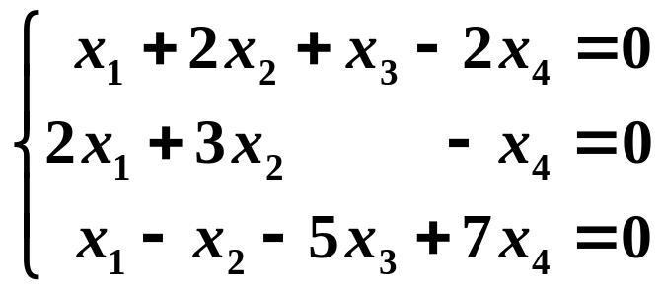
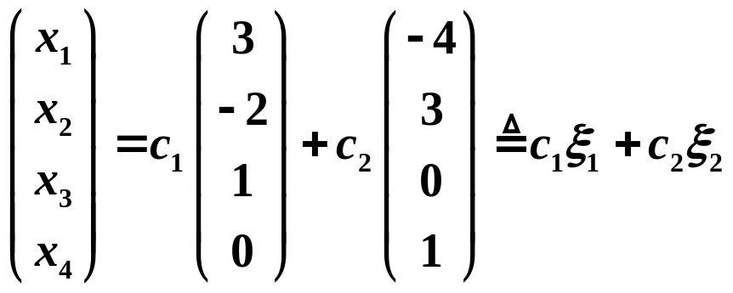
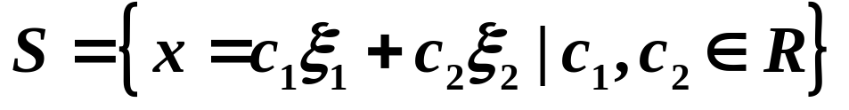
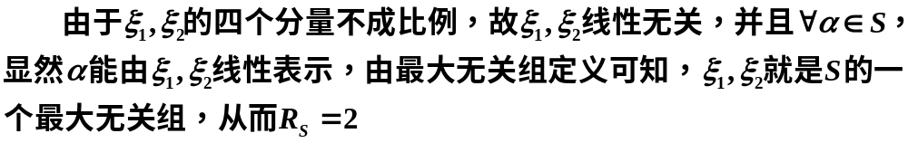
例5：设齐次线性方程组 的通解是
试求全体解向量构成的向量组 S 的秩．
P.91例9

Slide 28
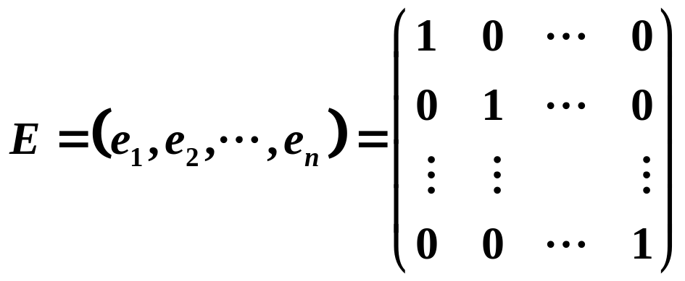
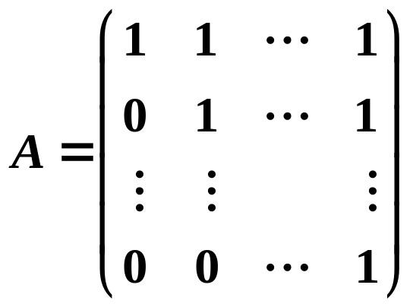

例4： 全体 n 维向量构成的向量组记作 R^{n}，称为n维向量空间，
求 R^{n} 的一个最大无关组及 R^{n} 的秩．
解： n 阶单位矩阵 的列向
量组就是 R^{n} 的一个最大无关组，所以R^{n} 的秩等于n ．
思考：上三角形矩阵 的列向量组是 R^{n} 的
一个最大无关组吗？
答：是！

Slide 29
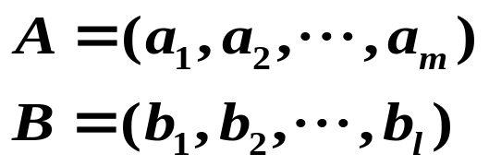
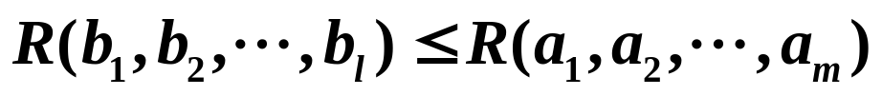
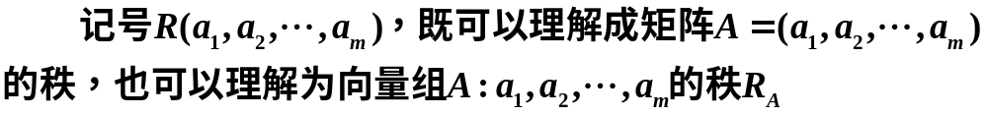
（复习 P.84 定理2 、P.85 定理3 ）
向量组 B：b₁, b₂, …, b_{l} 能由向量组 A：a₁, a₂, …, a_{m} 线性表示
R(A) = R(A, B) （ P.84 定理2）
R(B) ≤ R(A) （P.85 定理3）
P.92 定理2’ 、P.92 定理3’
向量组 B：b₁, b₂, …, b_{l} 能由向量组 A：a₁, a₂, …, a_{m} 线性表示

Slide 30
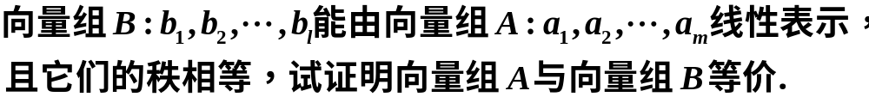

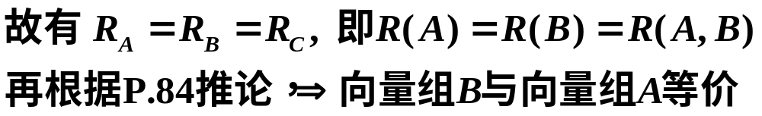
P.94例10 (复习P.84定理2及推论)
证明：
[证毕]

